Slide 1
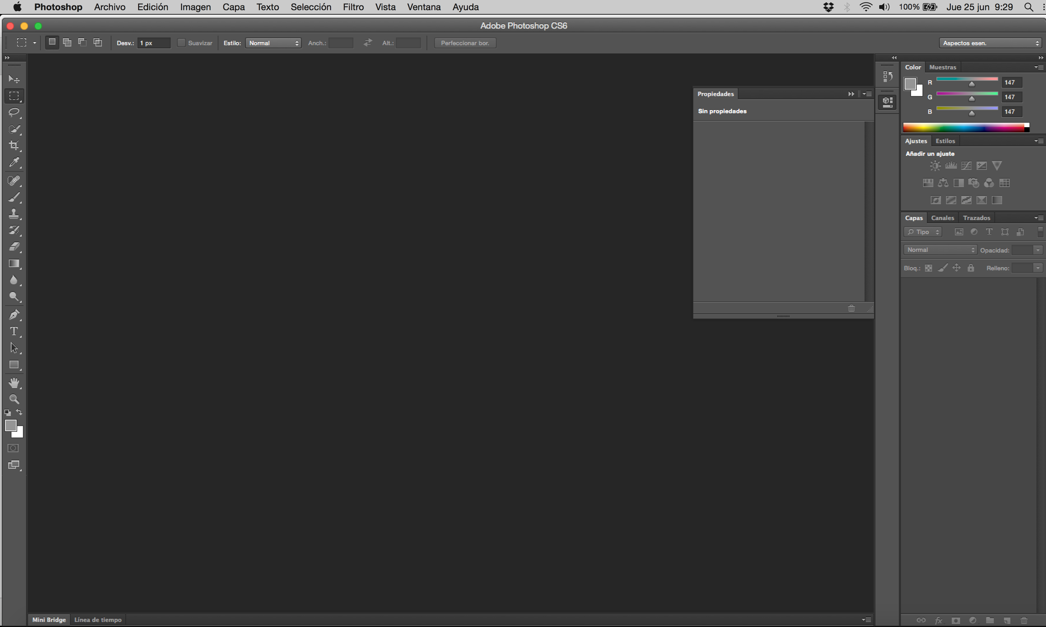
Molaría un diseño parecido al del photoshop, con una barra de botones a un lado

Slide 2
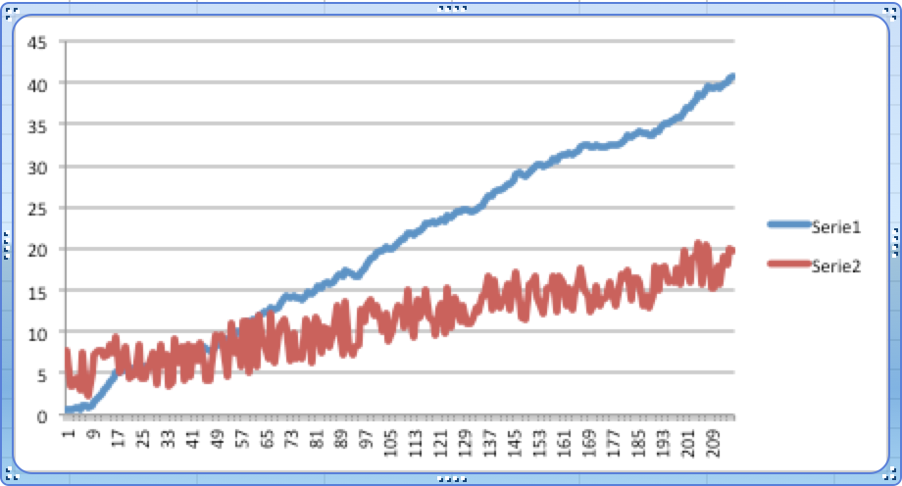
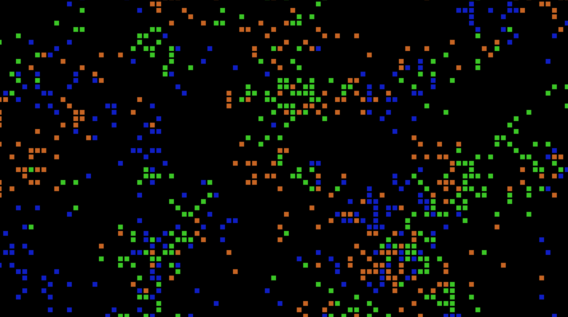
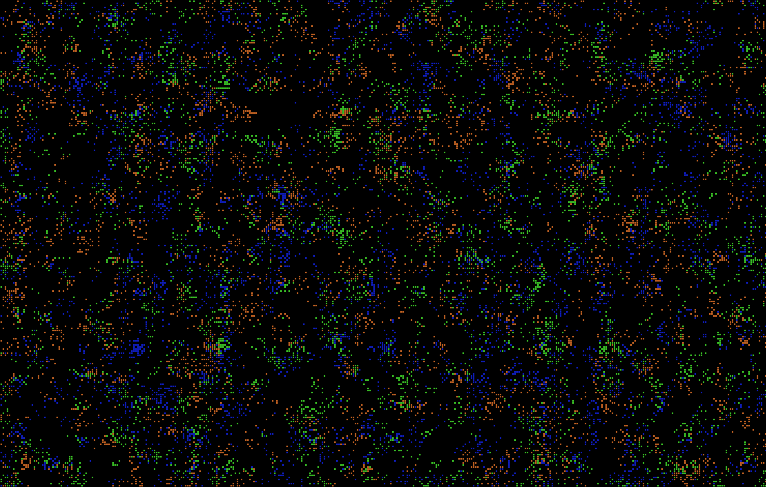
En este visor aparece el biotopo al completo. El recuadro azul marca qué zona del biotopo abarca el otro visor

Slide 3
Cada ventana puede mostrar un área distinta del biotopo

Slide 4
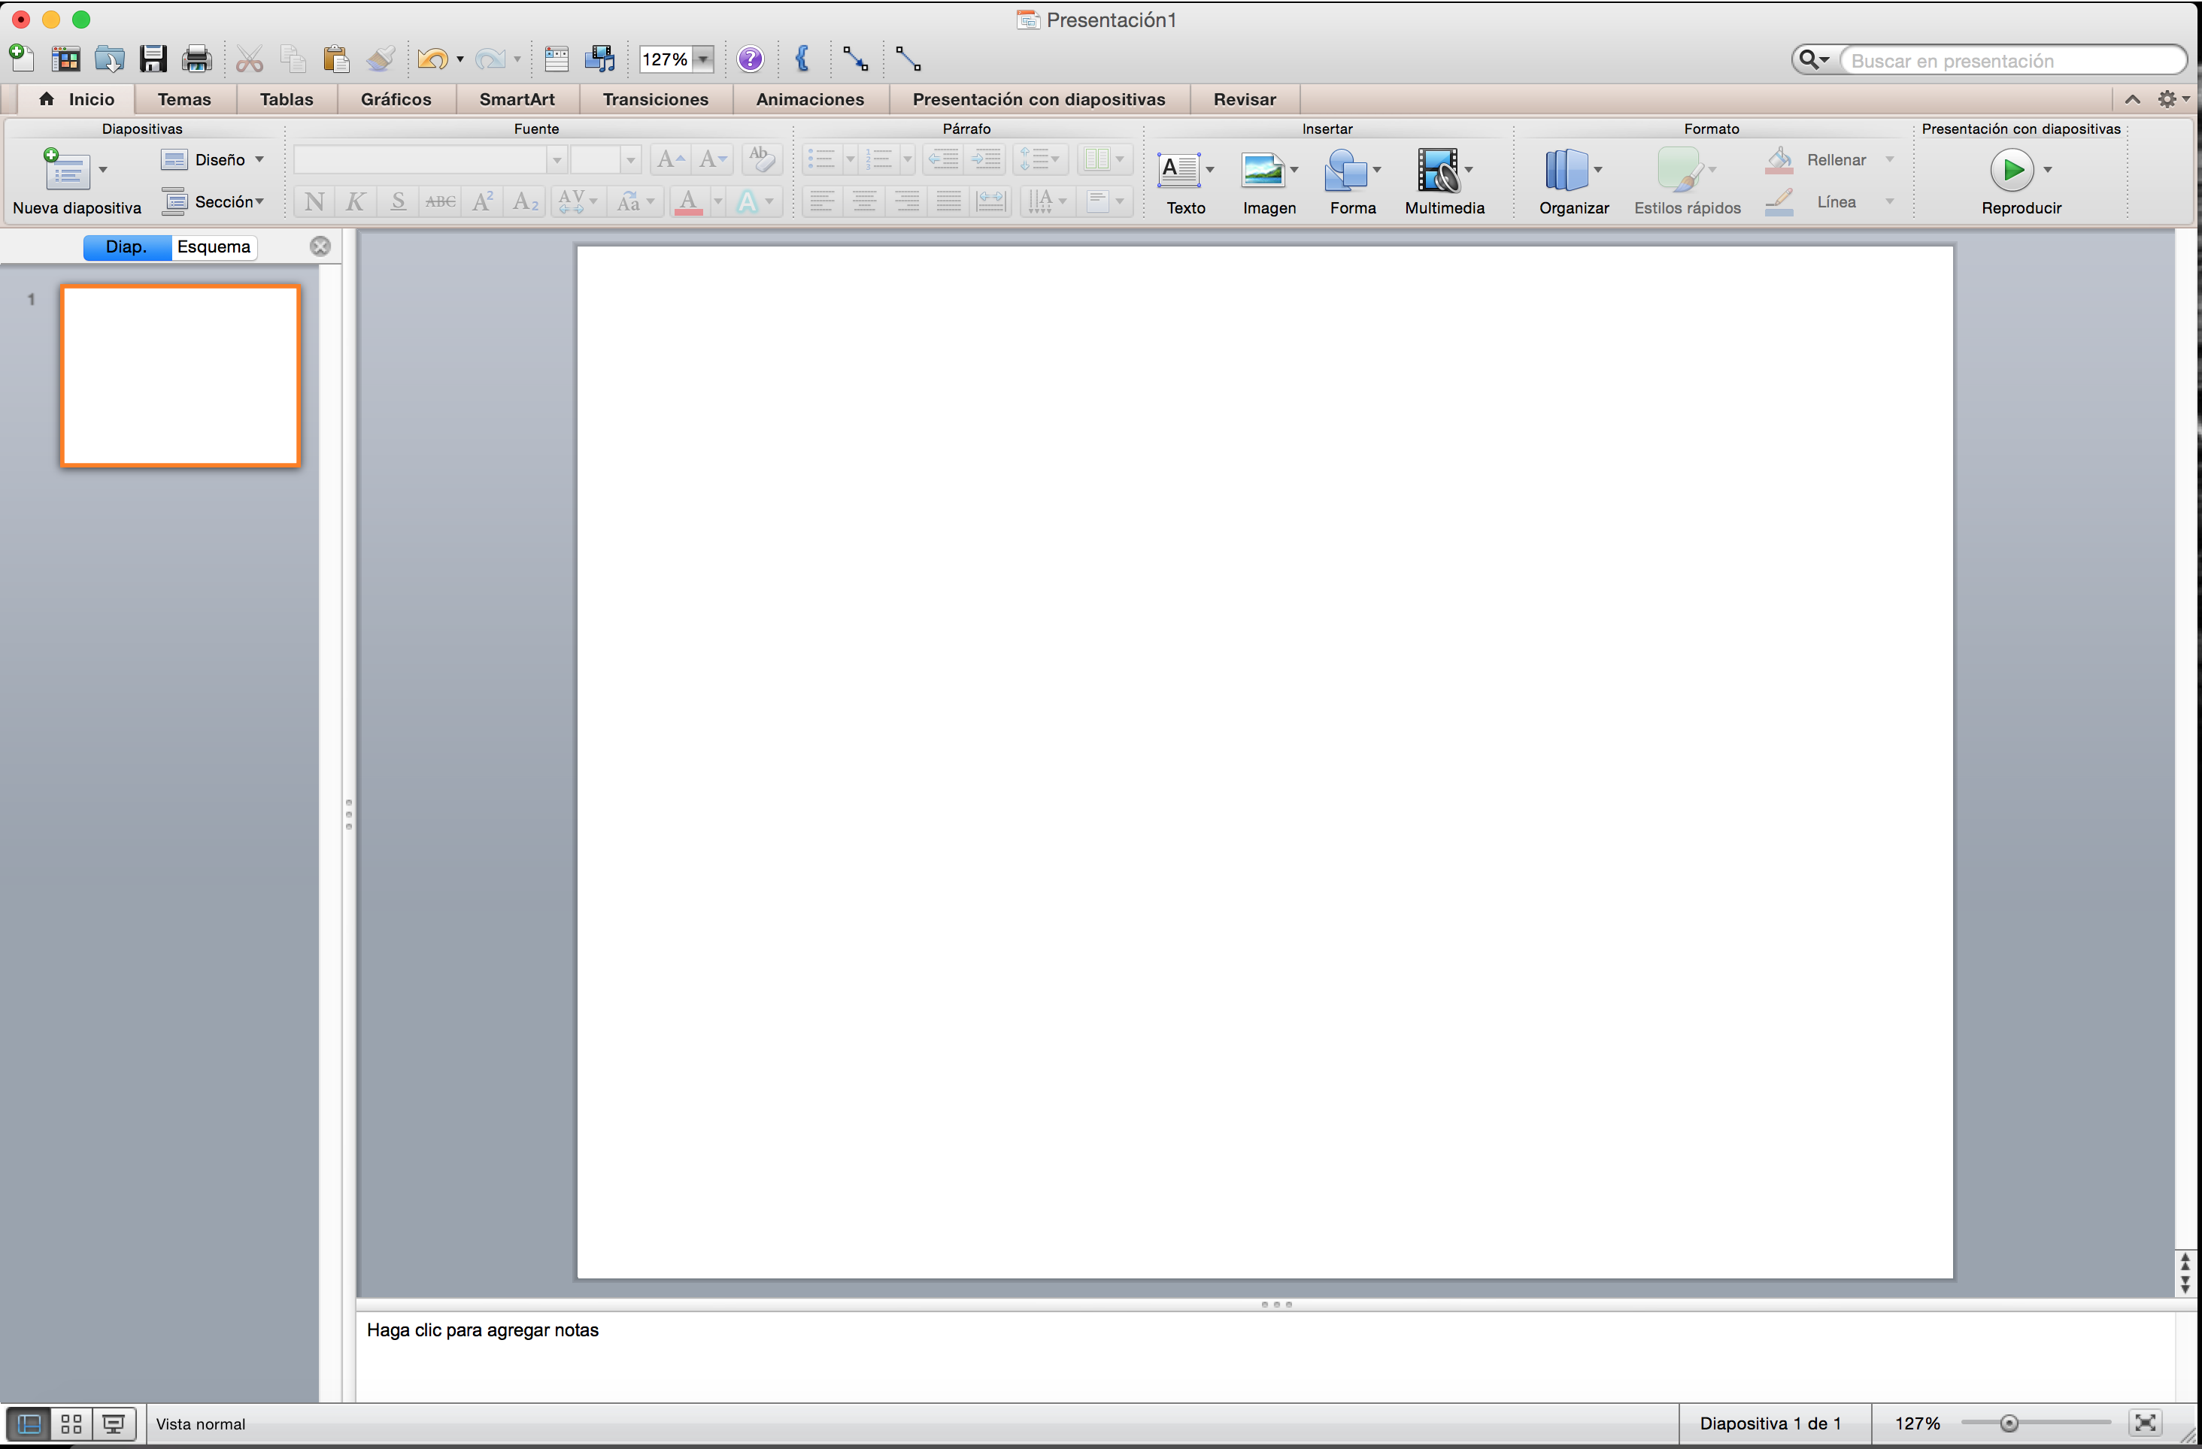

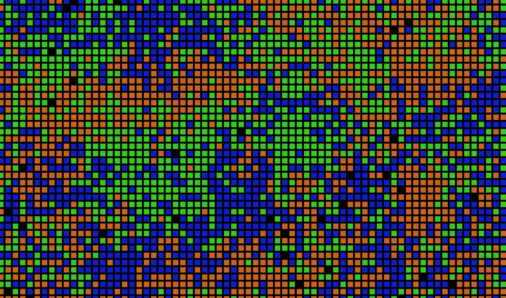
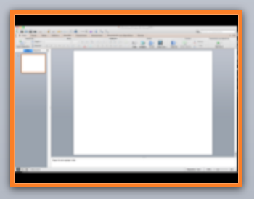
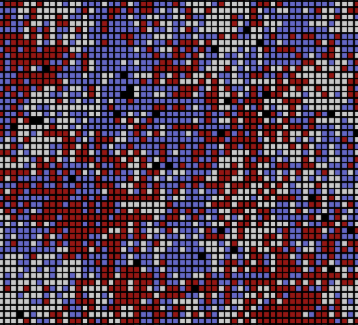
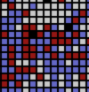
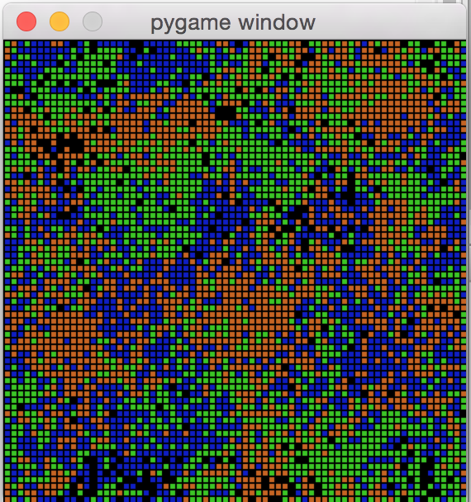
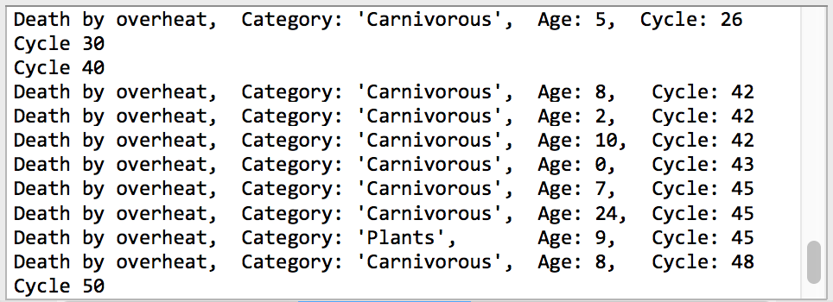

Ventana principal de Ecosystem
Clima
Estadísticas
Especie
Genes
Substancia
Organismos
Experimentos
Mapa:
5
Sólo estaríamos viendo una región del biotopo. Pero podemos desplazar la vista con el ratón, igual que en Googlemaps
Opción lupa: El ratón se convierte en una lupa para ver los bichos con más detalle
(Aquí los bichos)
Opciones
2
Modo:
A
B
C
D
E
Opciones de visualización
Otra posible ventana más sencilla. El resto de botones están ocultos y aparecen cuando pinchamos en el desplegable
Mapa:
5
Para no perder espacio en la ventana, todas las opciones de visualización pueden estar en un desplegable, o simplemente en un botón que abra un cuadro de diálogo
Botones configurables: En cada uno guardamos una configuración de visualización diferente (diferentes colores para cada característica, por ejemplo)
Mapa:
5
(Aquí los bichos)
Aquí aparecen los distintos ecosistemas que conforman un experimento
Ventana de eventos: Seleccionamos qué eventos queremos que muestre y van saliendo las notificaciones
Time controller:
Esto es para desplazarse en el tiempo a un momento concreto
Modo:
A
B
C
D
E
Opciones de visualización
Botón para revertir la dirección del tiempo
En este botón se despliegan opciones, como la velocidad a la que se muestra la evolución del ecosistema (ciclos por segundo)
Cycles: 20354

Slide 5
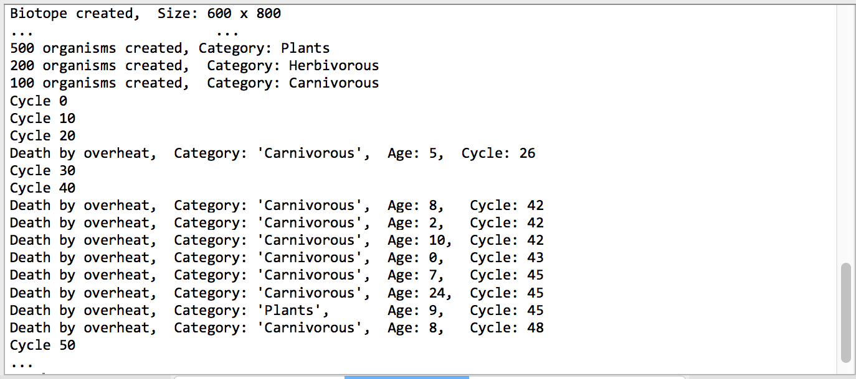
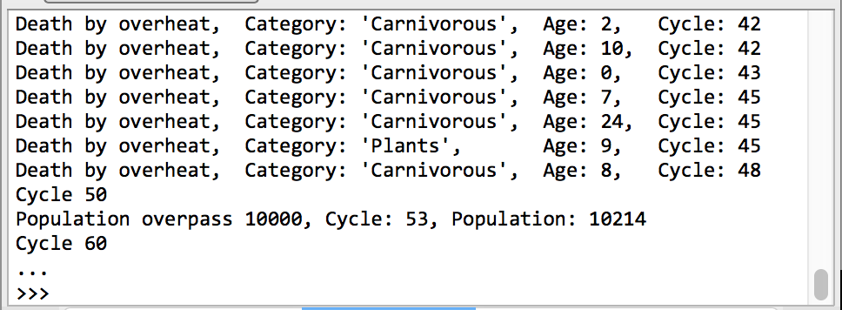

Slide 6
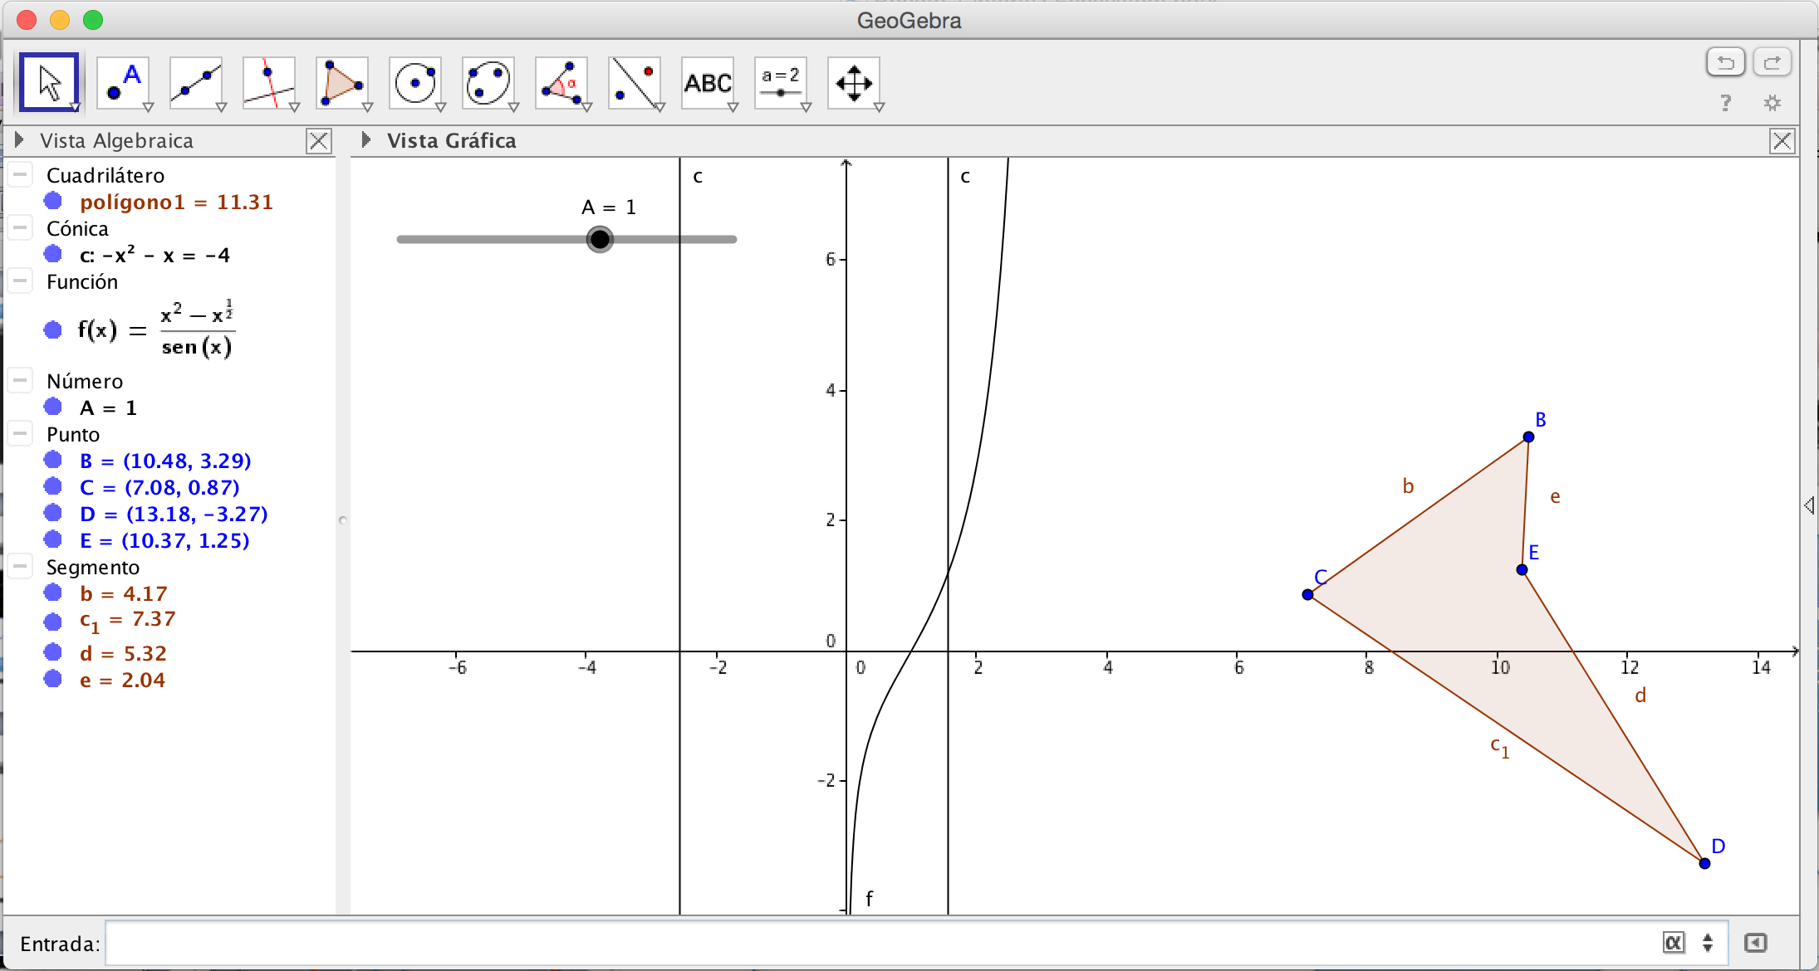
Este es el programa GEOGEBRA. ¿Lo conoces? Mola un montón. De aquí podemos tomar algunas ideas para organizar las cosas en Ecosystem
Aquí podemos poner una lista de todas las ventanas que hemos creado para visualizar el ecosistema. Cuando queremos que se muestre alguna de ellas (la mayoría las podemos tener casi siempre ocultas), le picamos en su casilla de verificación y aparece la ventana
Create_organisms({‘category’: ‘Plants’, ‘number of organisms’: 500})
Entrada de comandos en modo texto

Slide 7
Ventana principal de Ecosystem
Clima
Estadísticas
Especie
Genes
Substancia
Organismos
Outputs
Mapa:
5
Sólo estaríamos viendo una región del biotopo. Pero podemos desplazar la vista con el ratón, igual que en Googlemaps
Opción lupa: El ratón se convierte en una lupa para ver los bichos con más detalle
(Aquí los bichos)
Opciones
2
Modo:
A
B
C
D
E
Opciones de visualización
Otra posible ventana más sencilla. El resto de botones están ocultos y aparecen cuando pinchamos en el desplegable
Mapa:
5
Para no perder espacio en la ventana, todas las opciones de visualización pueden estar en un desplegable, o simplemente en un botón que abra un cuadro de diálogo
Botones configurables: En cada uno guardamos una configuración de visualización diferente (diferentes colores para cada característica, por ejemplo)
Mapa:
5
(Aquí los bichos)
Habrá una lista de “outputs”. Un output puede ser una gráfica, un mapa, un label con un texto o una ventana de salida de texto como una consola
Time controller:
Esto es para desplazarse en el tiempo a un momento concreto
Modo:
A
B
C
D
E
Opciones de visualización
Botón para revertir la dirección del tiempo
En este botón se despliegan opciones, como la velocidad a la que se muestra la evolución del ecosistema (ciclos por segundo)
Cycles: 20354

